Slide 1

dasar sistem komputer

Slide 2
Program kalkulator sederhana
Nama : Muhammad Ghozali Akbar
NIM : 2200018090
Kelas : B
Link Project
https://github.com/Ghozaliakbar/Kalkulator-sederhana

Slide 3
Urutan dari ppt ini 1. Deskripsi program aplikasi 2. fitur-fitur aplikasi 3. Alur kerja 4. rancangan/sketsa antar muka 5. tampilan coding di ide/editor 6. tampilan luaran program 7. tampilan project dari github

Slide 4
1. Deskripsi program
Program aplikasi yang saya buat adalah aplikasi kalkulator sederhana. Aplikasi kalkulator sederhana adalah sebuah aplikasi yang mempermudah para pengguna yang ingin menghitung sesuatu dari penjumlahan,pengurangan,perkalian,dan pembagian

Slide 5
2. Fitur-fitur aplikasi
Dari aplikasi yang saya buat memiliki beberapa fitur, diantaranya :
- ada 4 cara menghitung yang bisa digunakan
- menginput angka dari satuan hingga ribuan
- mendapatkan hasil yang akurat

Slide 6
3. Alur kerja
Alur kerja aplikasi kalkulator sederhana sebagai berikut
1. Dimulai dengan memilih program mengitung apa yang ingin digunakan
2. Lalu menginput angka pertama yang ingin di hitung
3. Lalu menginput angka ke dua yang ingin di hitung
4. Dan tinggal menunggu hasil dari angka tersebut
5. Terakhir bisa memilih ingin menggunakan cara yang lainnya atau end program

Slide 7
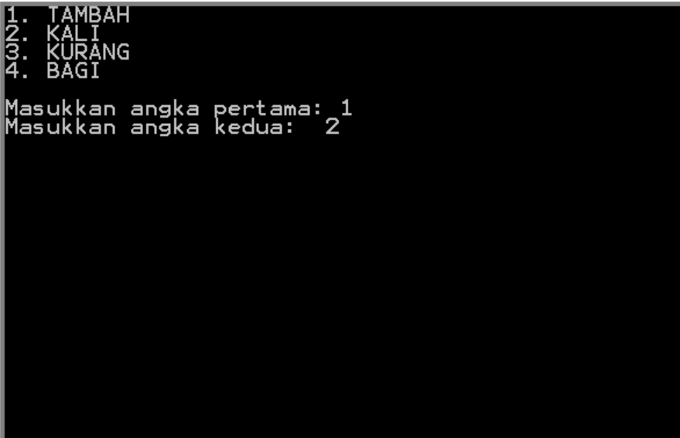
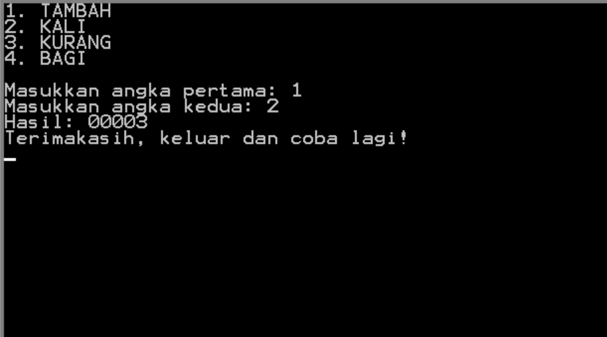
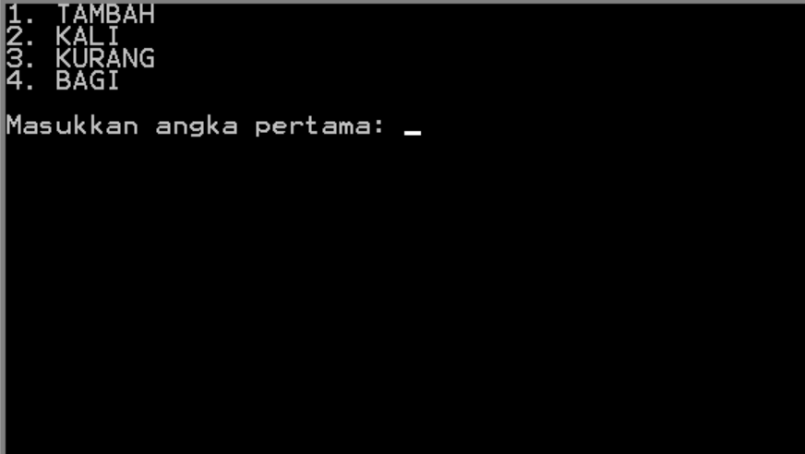
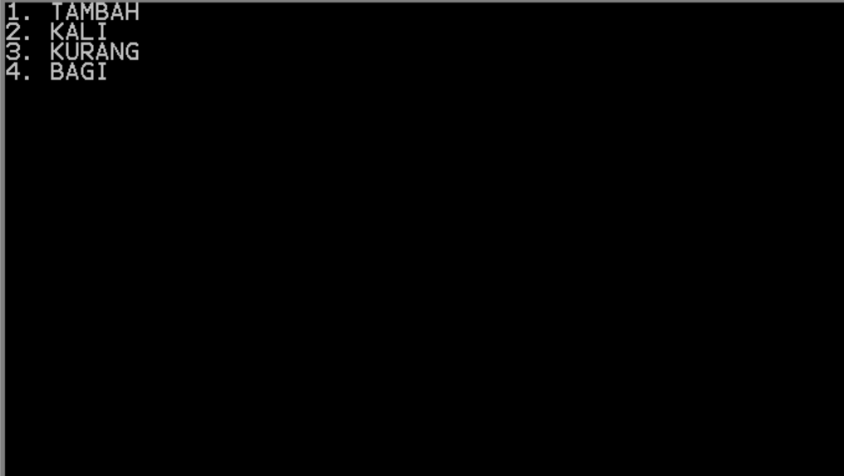
4. Rancangan/sketsa antarmuka

Slide 8
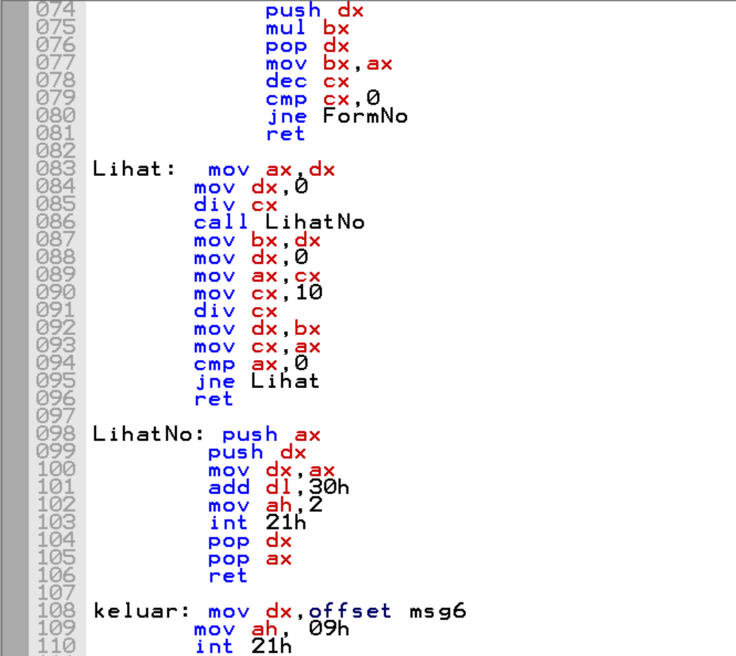
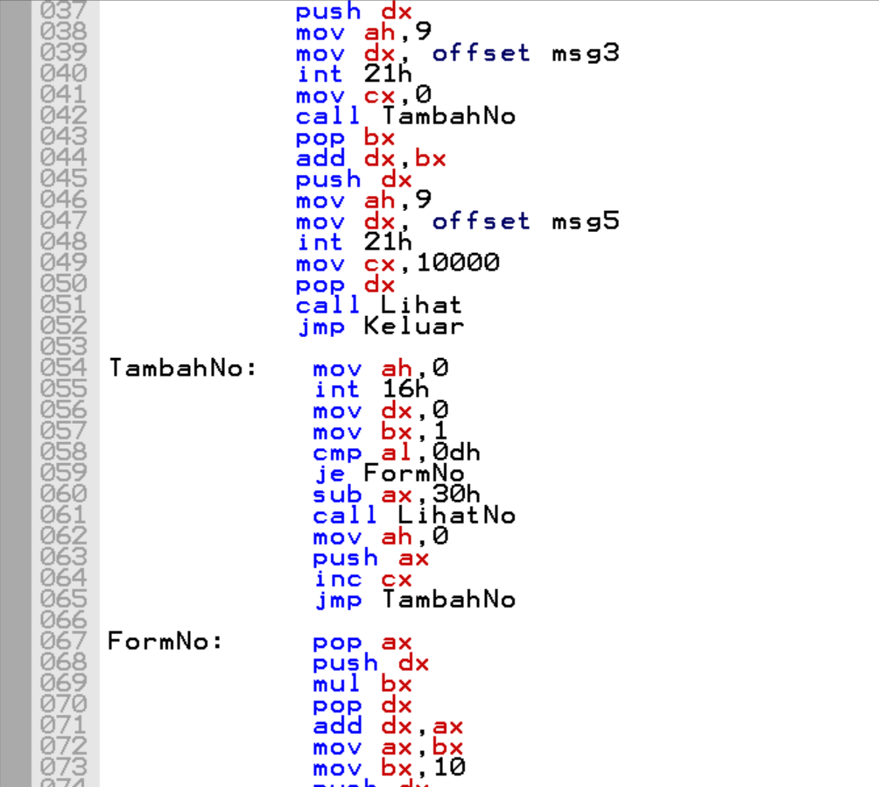
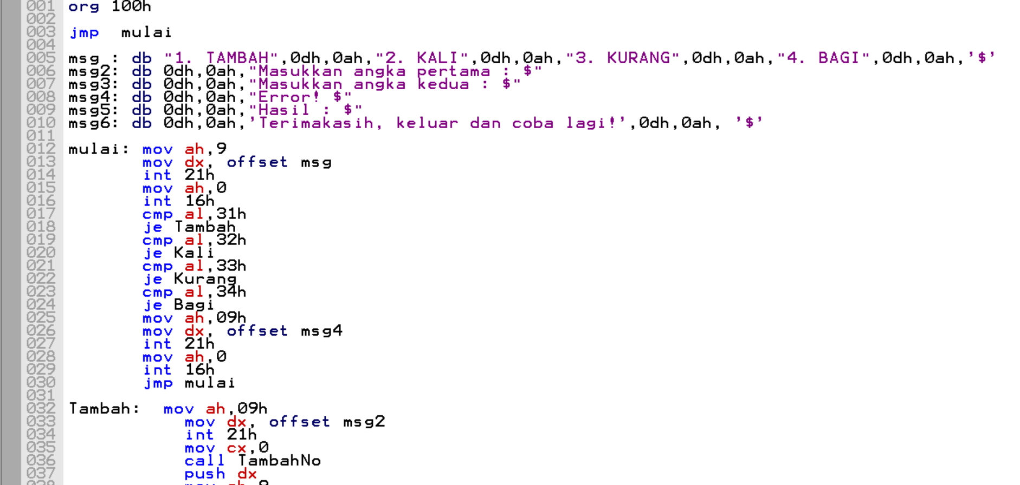
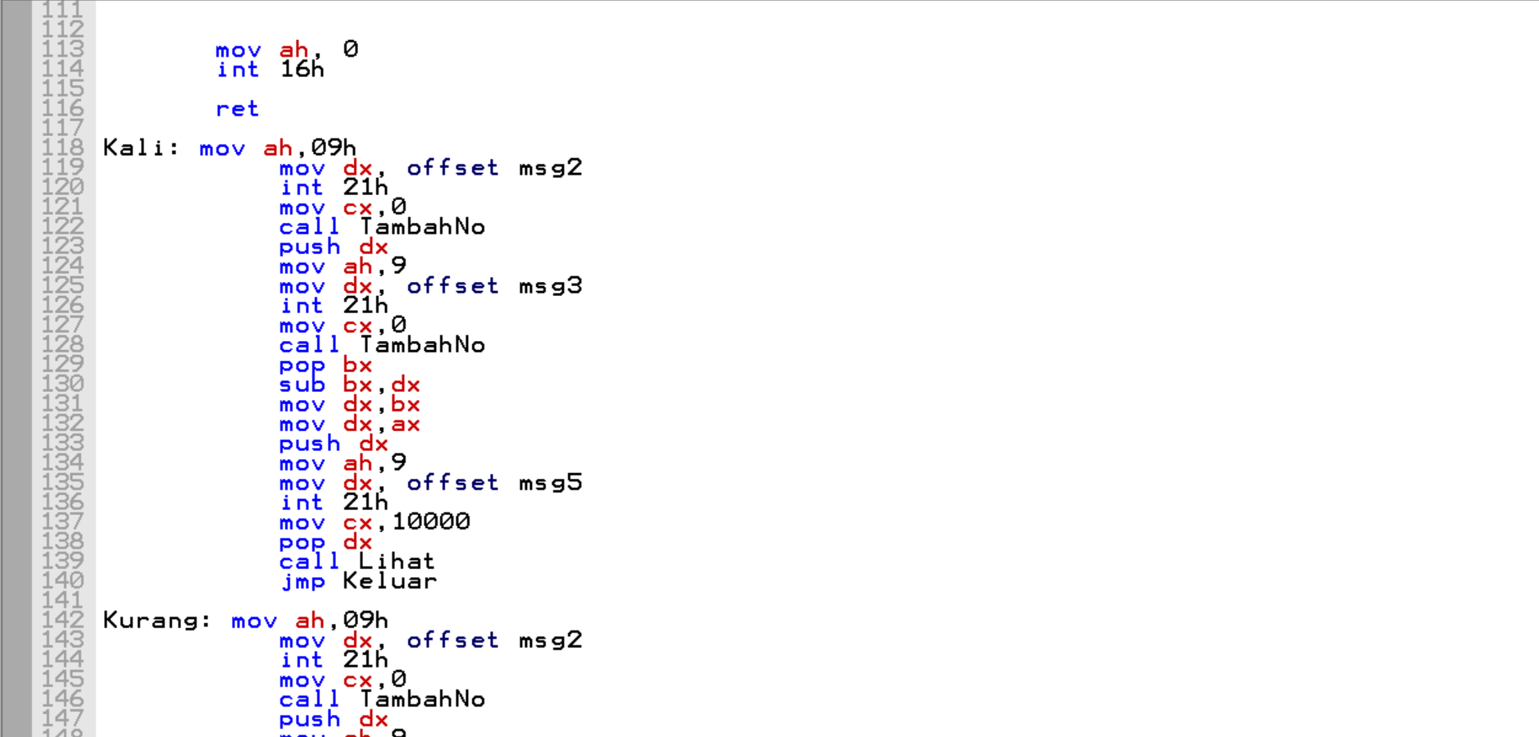
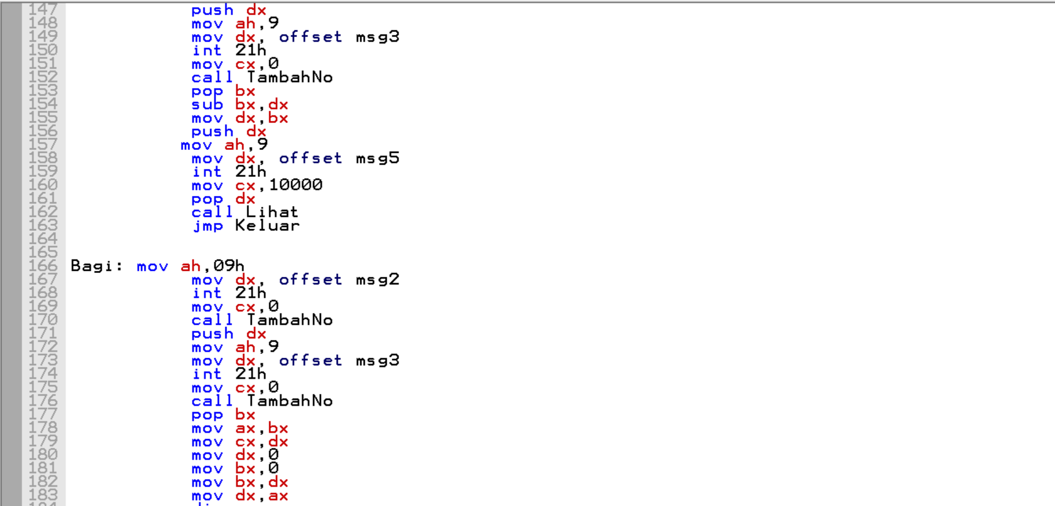
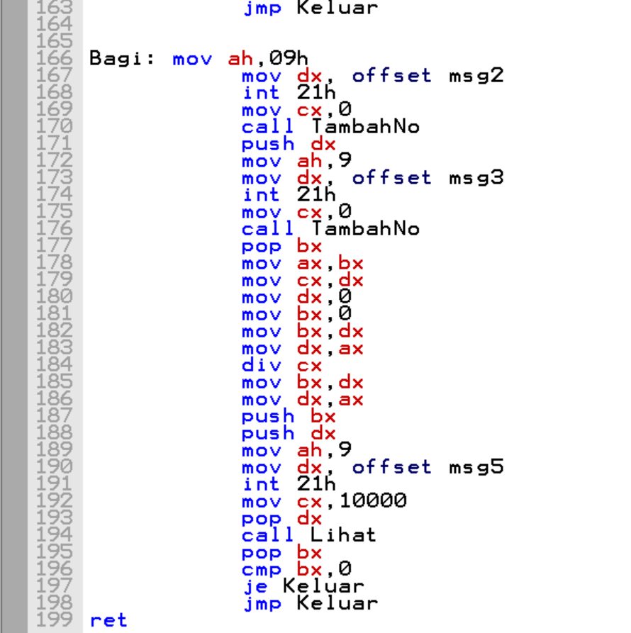
5. Tampilan coding di ide/editor

Slide 9
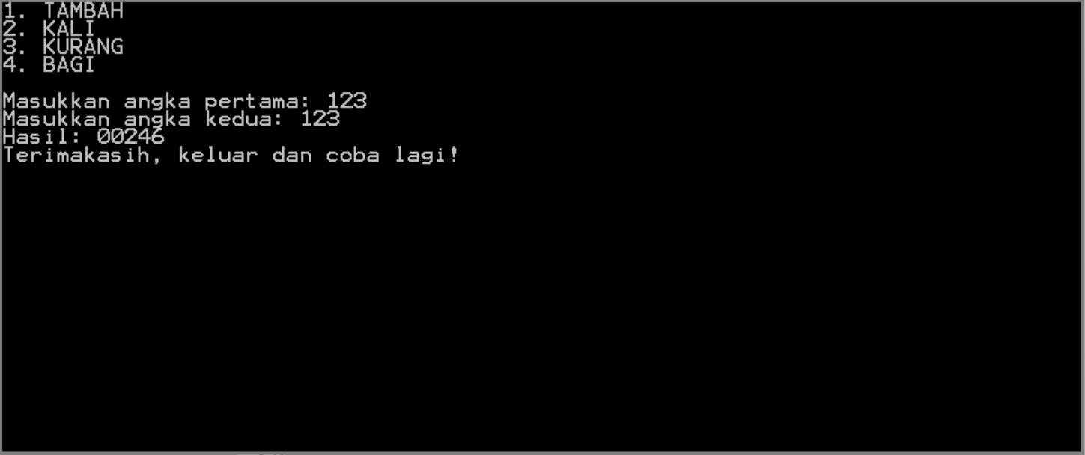
6. Tampilan luaran program

Slide 10
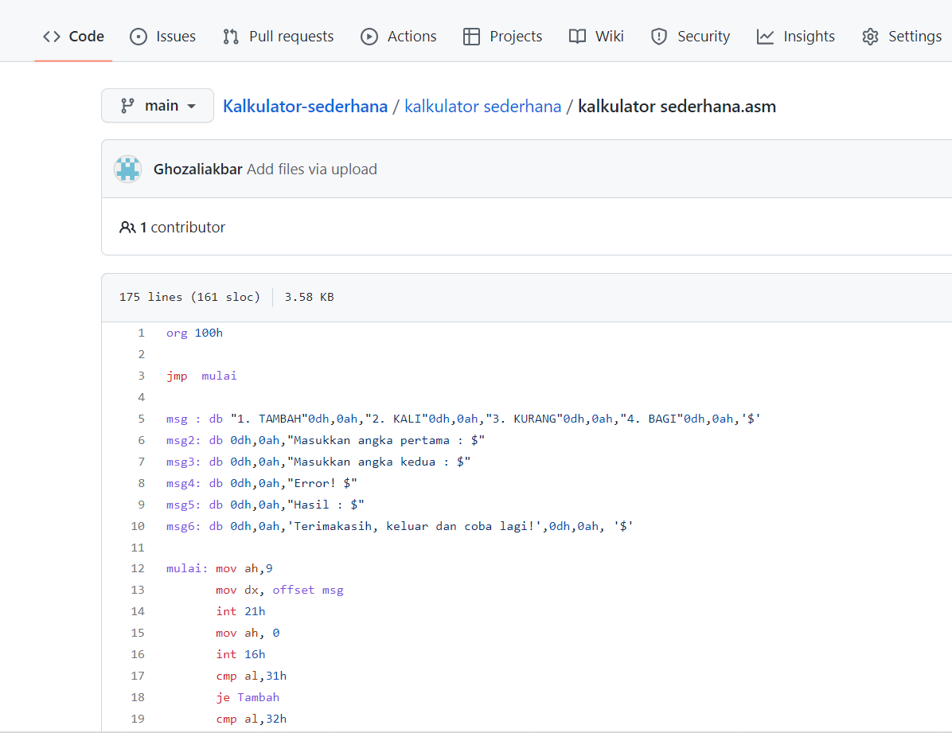
7. Tampilan project github

